Slide 1

Kritinės sistemos

Slide 2
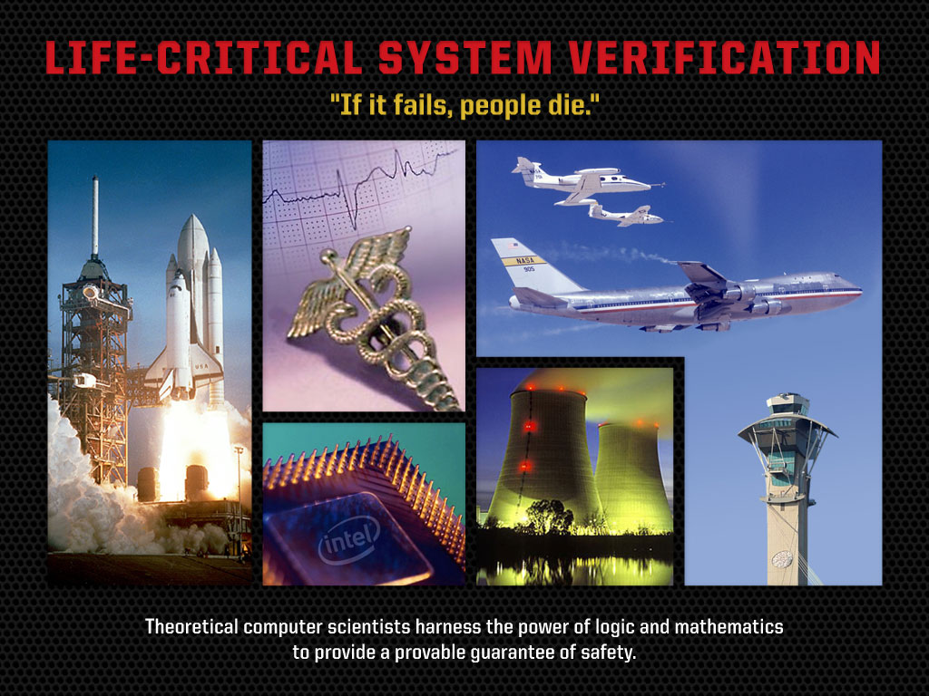
Įžanga
(Tikslai, temos, kritinių sistemų tipai, kritinių sistemų sutrikimai, kritinių sistemų kūrimo metodai, insulino siurblio struktūra)

Slide 3
Paskaitos tikslai
Apibūdinti kritines sistemas, kur dėl sistemos sutrikimo gali žūti žmonės, būti užteršta aplinka arba didžiuliai ekonominiai nuostoliai
Paaiškinti keturis pasikliautinumo aspektus – parengtumą, patikimumą, saugą ir apsaugą
Paaiškinti, kodėl norint pasiekti reikiamą pasikliautinumą reikia siekti vengti klaidų, jas nustatyti ir ištaisyti ir apriboti sutrikimo padaromą žalą

Slide 4
Paskaitos temos
Sistemų pasikliautinumas
Patikimumas ir parengtumas
Sauga
Apsauga

Slide 5
Kritinių sistemų sutrikimai
Aparatūros sutrikimas
  Hardware fails because of design and manufacturing errors or because components have reached the end of their natural life.
Programinės įrangos sutrikimas
  Software fails due to errors in its specification, design or implementation.
Vykdytojo klaida
  Human operators make mistakes. Now perhaps the largest single cause of system failures.

Slide 6
Kritinių sistemų kūrimo metodai
Kritinių sistemų sutrikimo kaina yra tokia didelė, kad kūrimui taikomi tokie metodai, kurie yra neefektyvūs kito tipo sistemoms.
Kūrimo metodų pavyzdžiai
  Formalūs metodai
  Statinė analizė
  Išorinis kokybės užtikrinimas

Slide 7
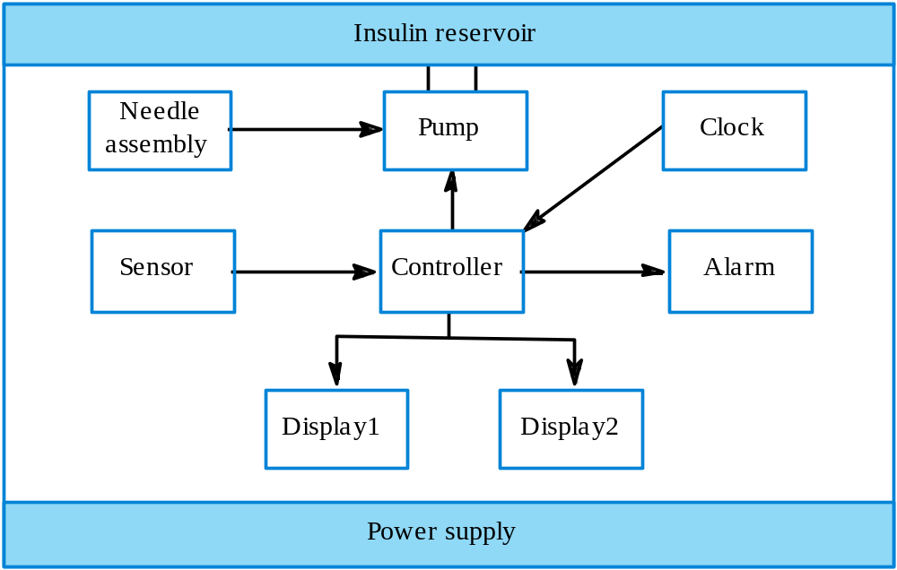
Insulino siurblys

Slide 8
Nagrinėjamos temos
Sistemų pasikliautinumas (kas tai yra sistemų pasikliautinumas?, pasikliautinumo dimensija, pasikliautinumo didinimo kaštų grafikas, pasikliautinumo kaštų augimo priežastys, pasikliautinumo ekonomija, pasikliautinumo ir našumo santykis)
Patikimumas ir parengtumas
Sauga
Apsauga

Slide 9
Sistemų pasikliautinumas (dependability)
Kritinėse sistemose dažniausiai svarbiausia savybe būna sistemos pasikliautinumas.
Sistemos pasikliautinumas atspindi vartotojų pasitikėjimo sistema laipsnį. Šis laipsnis priklauso nuo to:
  ar sistema dirbs taip, kaip tikisi vartotojas.
  ar ji veiks be klaidų normalaus naudojimo metu.
Notes:
Suvaldomumo sąvoka
Svarbiausia kritinių sistemų savybė paprastai yra sistemos suvaldomumas.
Sistemos suvaldomumas atspindi vartotojų pasitikėjimo sistema laipsnį. Šis rodiklis priklauso nuo to:
ar vartotojas garantuotas, kad sistema dirbs kaip jis tikisi
ar normaliai ją naudojant, sistema veiks teisingai.
Naudingumas ir patikimumas nėra tas pats. Ir nepatikima sistema gali būti naudinga.
For critical systems, it is usually the case that the most important system property is the dependability of the system
The dependability of a system reflects the user’s degree of trust in that system. It reflects the extent of the user’s confidence that it will operate as users expect and that it will not ‘fail’ in normal use
Usefulness and trustworthiness are not the same thing. A system does not have to be trusted to be useful

Slide 10
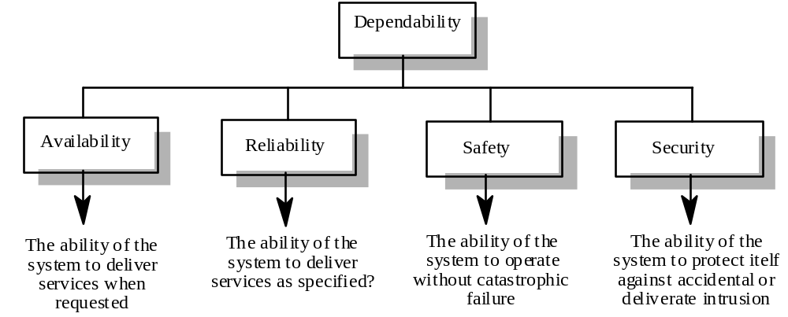
Pasikliautinumo dimensija
Parengtumas
Patikimumas
Saugumas
Apsauga
Sistemos galimybė teikti paslaugas visada pareikalavus.
Sistemos sugebėjimas pateikti paslaugas tokias kokios pareikalautos.
Sistemos sugebėjimas dirbti be katastrofiškų gedimų.
Sistemos gebėjimas save apsaugoti nuo atsitiktinų arba kryptingų įsiveržimų į sistemą.

Slide 11
Pasikliautinumo didinimo kaštai
C
o
s
t
Kaštai
Pasikliautinumas
Dependability
L
o
w
M
e
d
i
u
m
H
i
g
h
V
e
r
y
U
l
t
r
a
-
h
i
g
h
h
i
g
h

Slide 12
Pasikliautinumo kaštų augimo priežastys
Pasikliautinumo didinimo kaštai kyla eksponentiškai. Tam įtakoja šios priežastys:
  Naudojimas brangesnių labiau išvystytų technologijų ir aparatūrinės įrangos.
  Padidintas testavimas ir sistemos atestavimas (validavimas), kurie reikalingi, norint įtikinti sistemos klientus.
Notes:
Suvaldomumo didinimo kaštai
Suvaldomumo didinimo kaštai kyla eksponentiškai. Taip yra dėl šių priežasčių:
Naudojami brangesni programų vystymo metodai ir brangesnė aparatūrinė įranga
Pabrangsta sistemos testavimas ir validavimas, nes užsakovus sunkiau įtikinti, kad ji suvaldoma.
Dependability costs tend to increase exponentially as increasing levels of dependability are required
There are two reasons for this
The use of more expensive development techniques and hardware that are required to achieve the higher levels of dependability
The increased testing and system validation that is required to convince the system client that the required levels of dependability have been achieved

Slide 13
Pasikliautinumo ekonomija
Dėl pasiektos didelės pasikliautinumo kainos, labiau apsimoka pasirinkti nepatikimas sistemas ir padengti klaidų kaštus.
Kaip bebūtų, tai priklauso nuo socialinių ir politinių faktorių. Reputacija produktų, kuriais negalime pasitikėti gali ateityje prarasti paklausą.
Priklausomai nuo sistemos tipo - sistemoms versle paprastai užtenka ir vidutinio pasikliautinumo.
Notes:
Dėl didelės suvaldomumo didinimo kainos, labiau apsimoka priimti nepatikimas sistemas ir padengti nuostolius dėl klaidų.
Tačiau reikia įvertinti socialinius ir politinius faktorius: prastos reputacijos (t.y. nepatikimi) produktai, ateityje gali prarasti paklausą.
Priklauso nuo sistemos tipo - verslo sistemoms paprastai užtenka ir gana “kuklaus” suvaldomumo
Because of very high costs of dependability achievement, it may be more cost effective to accept untrustworthy systems and pay for failure costs
However, this depends on social and political factors. A reputation for products that can’t be trusted may lose future business
Depends on system type - for business systems in particular, modest levels of dependability may be adequate

Slide 14
Pasikliautinumo ir našumo santykis
  Nepatikimos sistemos gali būti atmestos jų pačių vartotojų.
  Sistemos klaidos kainos gali būti labai didelės.
  Labai sunku suderinti sistemas tam, kad padaryti jas patikimesnes.
  Galima didinti pasikliautinumą našumo sąskaita.
  Nepatikimos sistemos gali būti priežastimi prarandant svarbią informaciją.
Notes:
Suvaldomumo ir veikimo spartos santykis
Nepatikimą sistemą gali atmesti jos vartotojai
Sistemos gedimas gali atnešti didelių nuostolių
Sistemos suvaldomumą galima kelti ją derinant, tačiau tai labai sunku.
Galima didinti suvaldomumą veikimo spartos sąskaita <???>
Per sistemos nepatikimumą galima prarasti vertingą informaciją.
Untrustworthy systems may be rejected by their users
System failure costs may be very high
It is very difficult to tune (derinti) systems to make them more dependable
It may be possible to compensate for poor performance
Untrustworthy systems may cause loss of valuable information

Slide 15
Nagrinėjamos temos
Sistemų pasikliautinumas
Patikimumas ir parengtumas (kas tai yra patikimumas ir parengtumas?, patikimumo ir parengtumo skirtumai, patikimumo terminologija – sutrikimas, klaida, defektai, defektų ir sutrikimų įtaka, kas įtakoja patikimumo suvokimą?, patikimumo skaičiavimas, įvesties/išvesties aibių susiejimas, vartotojo patikimumo suvokimas, būdai patikimumui didinti, defektų įtaka patikimumui)
Sauga
Apsauga

Slide 16
Patikimumas ir parengtumas
Patikimumas
  Sistemos operacijų klaidos tikimybė per nustatytą laiką ir duotą aplinką tam tikram tikslui.
Parengtumas
  Tikimybė, kad sistema tam tikrame laiko taške bus dirbanti ir galinti pristatyti reikalaujančią paslaugą.
Abu šiuos rodiklius galima išreikšti kiekybiškai.
Notes:
Prieinamumas ir patikimumas
Patikimumas
Tikimybė, kad apibrėžtą laiko tarpą, duotoje aplinkoje, tam tikru tikslu sistema veiks be klaidų.
Prieinamumas
Tikimybė, kad sistema tam tikru momentu veiks ir ja bus galima naudotis.
Abu šiuos rodiklius galima išreikšti kiekybiškai.
Reliability
The probability of failure-free system operation over a specified time in a given environment for a given purpose
Availability
The probability that a system, at a point in time, will be operational and able to deliver the requested services
Both of these attributes can be expressed quantitatively

Slide 17
Patikimumo ir parengtumo skirtumai
Kartais įmanoma įtraukti parengtumo sąvoką į sistemos patikimumą
Tačiau įmanoma turėti sistemas mažai patikimas, bet tinkamas. Tol kol sistemos trūkumai gali būti greitai pataisomi ir nepažeisti duomenų, mažas patikimumas nebus problema.
Skaičiuojant parengtumo rodiklį, įvertinamas ir sistemos taisymo laikas.
Notes:
Prieinamumas ir patikimumas
Kartais galima prieinamumo sąvoką įtraukti į sistemos patikimumo savoką
Akivazdu - jei sistema neprieinama (neveikia), ja negalima naudotis kaip numatyta specifikacijoje.
Tačiau kai kurios sistemos gali būti nelabai patikimos, jei yra prieinamos: jei įmanoma greitai pataisyti sistemos gedimus ir nepažeisti duomenų, tai mažas patikimumas nebus problema.
Skaičiuojant prieinamumo rodiklį, įvertinamas ir sistemos taisymo laikas.
It is sometimes possible to subsume system availability under system reliability
Obviously if a system is unavailable it is not delivering the specified system services
However, it is possible to have systems with low reliability that must be available. So long as system failures can be repaired quickly and do not damage data, low reliability may not be a problem
Availability takes repair time into account

Slide 18
Patikimumo terminologija
Sistemos sutrikimas (failure)
  Įvykis, kuris įvyksta tuomet, kai sistema nesuteikia paslaugų, kurių tikisi vartotojai.
Sistemos klaida (error)
  Tai klaidingas sistemos elgesys, kai jis nesiderina su sistemos specifikacija.
Sistemos defektas (fault)
  Tai nekorektiška sistemos būsena, kurios nenumatė sistemos projektuotojai.
Žmogaus klaida arba operatoriaus suklydimas (Human error or mistake )
  Tai žmogaus elgesys, sąlygojantis padarytą įvedimo klaidą sistemoje.
Notes:
Patikimumo terminologija
<svarbu skirti!!!>
System failure (sistemos nesėkmė)
Tam tikru momentu pasirodęs įvykis, kai sistema nesuteikia vartotojo pareikalautų paslaugų.
<Nesėkmė dažnai būna trumpalaike, atsitiktinė, praeinanti savaime.>
System error (sistemos klaida/sistemos neatitiktis specifikacijai)
Klaidingas sistemos elgesys,.neatitinkantis jos specifikacijos.
System fault (defektas/sistemos būsenos neapibrėžtumas)
Aplinkybės, kurioms susidarius, sistema patenka į neapibrėžtą būseną.
<Būtų idealu, jei sistema niekada nepatektų į neapibrėžtą būseną!>
Human error or mistake (žmogaus klaida/operatoriaus klaida)
Žmogaus veiksmai, dėl kurių sistemos būsena tampa neapibrėžta.
<System failure (Nesekmė) An event that occurs at some point in time when the system does not deliver a service as expected by its users
System error Erroneous system behaviour where the behaviour of the system does not conform to its specification.
System fault An incorrect system state i.e. a system state that is unexpected by the designers of the system.
Human error or mistake Human behaviour that results in the introduction of faults into a system.

Slide 19
Defektų ir sutrikimų įtaka
Sutrikimai paprastai ištinka dėl sistemos klaidų, kurias sukelia sistemos defektai.
Tačiau defektai nebūtinai sąlygoja sistemos klaidas
  Defektuota sistemos būsena gali būti trumpalaikė ir pataisyta prieš pasirodant klaidai.
Klaidos nebūtinai sąlygoja sistemos sutrikimus
  Klaida gali būti pataisoma naudojant įmontuojamą klaidų radimo ir pataisymo mechanizmą.
  Nuo sutrikimų gali saugoti įmontuojami, apsaugą palengvinantys, mechanizmai. Jie gali, pavyzdžiui, saugoti sistemos resursus nuo jos klaidų
Notes:
Defektai ir nesėkmės
Nesėkmės paprastai ištinka dėl sistemos klaidų, kurias sukelia sistemos defektai.
Tačiau defektai nebūtinai sukelia sistemos klaidas
Sistemos būsena gali būti neapibrėžta (defektyvi) trumpą laiką, ir pataisyta dar prieš atsirandant klaidai
Klaidos nebūtinai sąlygoja sistemos nesėkmes
Klaidą gali ištaisyti vidinis klaidų radimo ir pataisymo mechanizmas
Nuo nesėkmių gali saugoti vidinės priemonės, kurios, pavyzdžiui, atsiradus klaidoms apsaugotų sistemos išteklius (resursus).
Failures (Nesėkmė) are a usually a result of system errors (klaida) that are derived from faults (defektas) in the system
However, faults do not necessarily result in system errors
The faulty system state may be transient and ‘corrected’ before an error arises
Errors do not necessarily lead to system failures
The error can be corrected by built-in error detection and recovery
The failure can be protected against by built-in protection facilities. These may, for example, protect system resources from system errors

Slide 20
Kas įtakoja patikimumo suvokimą?
Formalus patikimumo apibrėžimas ne visada atspindi vartotojo suvokimą apie sistemos patikimumą
  Prielaidos, padarytos apie aplinką, kurioje bus naudojama sistema, gali būti neteisingos.
Sistemos naudojimas įstaigoje gali gali būti pakankamai skirtingas nuo tos pačios sistemos naudojimo universiteto aplinkoje.
Patikimumo suvokimą įtakoja sistemos sutrikimų pasekmės
    Nepatikimi automobilio valytuvai gali būti nenaudingi sausame klimate.
    Vartotojai labiau kreipia dėmesį į sutrikimus, kurie turi rimtesnes pasekmes (tokias, kaip variklio gedimas automobilyje), nei į tokias, kurios kelia tik šiokius tokius nepatogumus.
Notes:
Patikimumo suvokimas
Formalus patikimumo laipsnio rodiklis ne visada atspindi vartotojo nuomonę apie sistemos patikimumą
Prielaidos apie aplinką, kurioje sistema bus naudojama, gali būti neteisingos
Sistemos naudojimas įstagoje gali ganėtinai skirtis nuo tos pačios sistemos naudojomo universiteto aplinkoje
Patikimumo suvokimą įtakoja sistemos nesėkmių pasekmės
Nepatikimi automobilio valytuvai gali būti nesvarbūs sausame klimate
Vartotojai labiau kreipia dėmesį į nesekmes, kurios turi rimtesnes pasekmes (tokias, kaip variklio gedimas automobilyje), nei į tokias, kurios kelia tik šiokius tokius nepatogumus
The formal definition of reliability does not always reflect the user’s perception of a system’s reliability
The assumptions that are made about the environment where a system will be used may be incorrect
Usage of a system in an office environment is likely to be quite different from usage of the same system in a university environment
The consequences (pasekmė) of system failures affects the perception of reliability
Unreliable windscreen wipers in a car may be irrelevant in a dry climate
Failures that have serious consequences (such as an engine breakdown in a car) are given greater weight by users than failures that are inconvenient

Slide 21
Patikimumo skaičiavimas
Sistemą galima modeliuoti naudojant įvesties-išvesties aibių susiejimo operacijas, kur kai kurie įvestų duomenų poaibiai duos klaidingus rezultatus.
Sistemos patikimumas yra tikimybė, kad tas įėjimas bus tarp aibės įėjimų, kurie sąlygoja klaidingus išėjimus.
Skirtingi žmonės sistemą naudos skirtingose aplinkose, taigi, tokia tikimybė nėra statiškas sistemos atributas, bet priklauso nuo aplinkos, kurioje naudojama sistema.
Notes:
Patikimumo modeliavimas
Sistemą galima modeliuoti naudojant įvesties-išvesties aibių atvaizdavimo operacijas, kur kai kurie įvedų duomenų poaibiai duos klaidingus rezultatus. <atvaizdavimo operacija vadinama tokia operacija, kuri susieja vienos aibės elementus su kitos aibės elementais>
Sistemos patikimumas yra tikimybė, kad tam tikras įvestas duomuo priklausys įvedamų duomenų poaibiui, apie kurio elementus žinoma, kad jie sąlygoja klaidingus rezultatus.
Skirtingi žmonės sistemą naudos skirtingais būdais, taigi tokia tikimybė nėra statiškas sistemos atributas, bet greičiau priklauso nuo aplinkos, kurioje sistema naudojama.
You can model a system as an input-output mapping where some inputs will result in erroneous outputs
The reliability of the system is the probability that a particular input will lie in the set of inputs that cause erroneous outputs
Different people will use the system in different ways so this probability is not a static system attribute but depends on the system’s environment

Slide 22
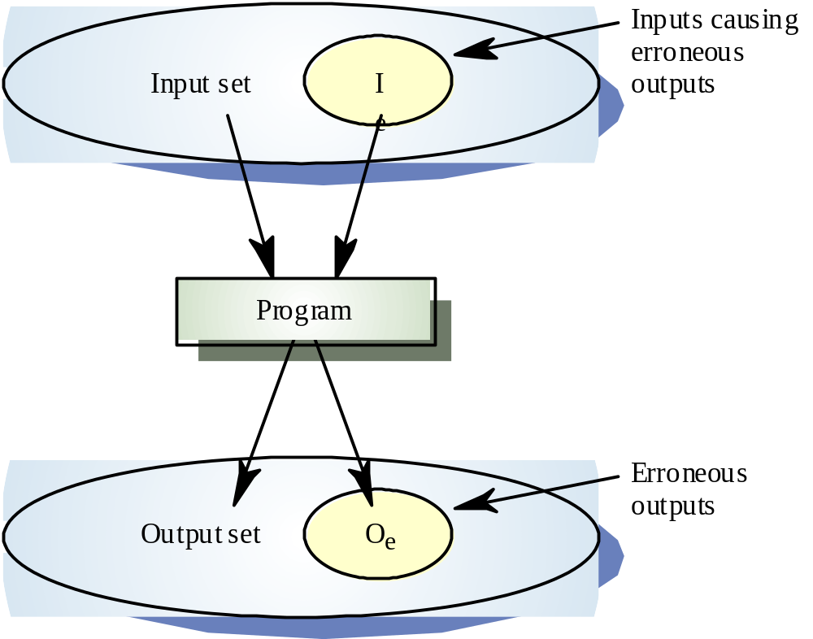
Įvesties/išvesties aibių susiejimas
Įėjimo reikšmių aibės sąlygojančios klaidingas išėjimų reikšmes
Klaidingos išėjimų reikšmės

Slide 23
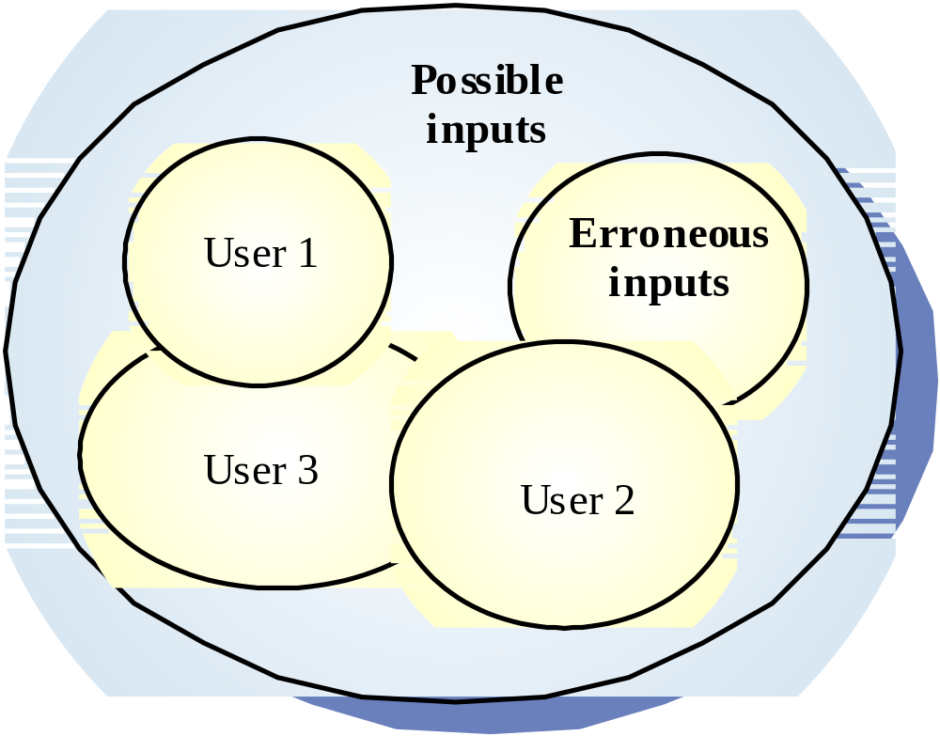
Vartotojo patikimumo suvokimas

Slide 24
Būdai patikimumui didinti
Defektų vengimas
  Naudojami kūrimo metodai, kurie arba minimizuoja žmogaus klaidų tikimybę, arba jas pastebi ir apdoroja dar prieš išaiškėjant defektui.
Defektų radimas ir pašalinimas
  Naudojami tikrinimo ir atestavimo metodai, kurie padidina klaidų aptikimo ir pataisymo tikimybę, prieš panaudojant sistemos teikiamas paslaugas.
Defektų toleravimas
  Programos vykdymo metu naudojami tam tikri metodai apsidrausti, kad sistemos defektai neįtakos sistemos klaidų ir/arba kad sistemos klaidos nesąlygos sistemos sutrikimų.
Notes:
Būdai patikimumui didinti
Defektų vengimas
Naudojami vystymo metodai, kurie arba minimizuoja žmogaus klaidų tikimybę arba jas pastebi ir apdoroja (“pagauna”) dar prieš išaiškėjant defektui <t.y. prieš nuvedant sistemą į neapibrėžtą būseną.>
Defektų <klaidų?> radimas ir pašalinimas
Naudojami verifikavimo ir validavimo metodai, kurie padidina tikimybę, kad klaidos <t.y. neatitinkančio specifikacijos sistemos veikimo priežastys> bus aptiktos ir pataisytos dar prieš pradedant sistemą naudoti.
Atsparumas defektams
Programos vykdymo metu naudojami tam tikri metodai apsidrausti, kad sistemos defektai nesukels sistemos klaidų ir/arba kad sistemos klaidos nesąlygos sistemos nesėkmių
<ko gero, kalbama apie tipų tikrinimo vykdymo metu (Run-Time Type Checking), išimčių apdorojimo (Exception handling) ir pan. mechanizmus>
Fault avoidance
Development technique are used that either minimise the possibility of mistakes or trap mistakes before they result in the introduction of system faults
Fault detection and removal
Verification and validation techniques that increase the probability of detecting and correcting errors before the system goes into service are used
Fault tolerance
Run-time techniques are used to ensure that system faults do not result in system errors and/or that system errors do not lead to system failures

Slide 25
Defektų įtaka patikimumui
Pašalinimas X% sistemos defektų nebūtinai padidins patikimumą X%. IBM tyrimas parodė, kad pašalinant 60% produkto defektų sąlygoja patikimumo padidėjimą 3%.
Programos defektai gali būti retai naudojamose programos kodo dalyse, taigi gali būti, kad vartotojas su jais niekada nesusidurs. Jų pašalinimas neįtakoja suvokiamo patikimumo.
Todėl programa su žinomais defektais, vartotojams vis tiek gali atrodyti patikima.
Notes:
Patikimumo didinimas
Pašalinus X% sitemos defektų, jos patikimumas X% nepadidės. IBM tyrimas parodė, kad pašalinus 60% produkto defektų, patikimumas padidėjo 3%.
Programos defektai gali būti retai naudojamose programos kodo dalyse, taigi gali būti, kad vartotojas su jais niekada nesusidurs. Jų pašalinimas neįtakoja suvokiamo patikimumo.
Todėl programa su žinomais defektais, vartotojamams vistiek gali atrodyti patikima.
Removing X% of the faults in a system will not necessarily improve the reliability by X%. A study at IBM showed that removing 60% of product defects resulted in a 3% improvement in reliability
Program defects may be in rarely executed sections of the code so may never be encountered by users. Removing these does not affect the perceived reliability
A program with known faults may therefore still be seen as reliable by its users

Slide 26
Nagrinėjamos temos
Sistemų pasikliautinumas
Patikimumas ir parengtumas
Sauga (Ką atspindi sistemos sauga?, sauga ir patikimumas, nesaugios patikimos sistemos, saugos terminologija – incidentas, pavojinga situacija, žala, pavojingumas, pavojingos situacijos tikimybė, rizika, , saugos didinimo būdai, neišvengiami aplinkybių sutapimai)
Apsauga

Slide 27
Ką atspindi sistemos sauga?
Sauga yra sistemos savybė, kuri atspindi sistemos galimybę veikti (normaliai arba nenormaliai), be pavojaus, kuris įtakotų žalą žmonių sveikatai ar mirtį ir be pažeidimų sistemos aplinkai.
Darosi vis svarbiau įvertinti programinės įrangos saugumą, kadangi vis daugiau ir daugiau įrenginių yra valdomi programiškai.
Saugos reikalavimai yra išskirtiniai. Pvz., jie pašalina nepageidautinas situacijas vietoj to, kad apibrėžti reikalaujamas sistemos paslaugas.
Notes:
Saugumas
Saugumas yra sistemos savybė, kuri atspindi sistemos galimybę veikti (normaliai arba nenormaliai), nekeliant grėsmės žmonių gyvybei ar sveikatai, ir nedarant žalos sistemos aplinkai.
Darosi vis svarbiau įvertinti programinės įrangos saugumą, kadangi vis daugiau ir daugiau įrenginių yra valdomi programiškai
Saugumo reikalavimai “atvirkštiniai”: vietoj to, kad apibrėžtų paslaugas, kurias sistema turi teikti, apibrėžia nepageidautinas sistemos darbo pasekmes.
Safety is a property of a system that reflects the system’s ability to operate, normally or abnormally, without danger of causing human injury or death and without damage to the system’s environment
It is increasingly important to consider software safety as more and more devices incorporate software-based control systems
Safety requirements are exclusive requirements i.e. they exclude undesirable situations rather than specify required system services

Slide 28
Sauga ir patikimumas
Sauga ir patikimumas yra susiję, bet jie yra skirtingi dalykai
  Apskritai patikimumas ir parengtumas yra būtinos, bet nepakankamos sąlygos sistemos saugumui.
Sistema patikima, jei atitinka specifikacijas ir veikia, kai reikia.
Sauga yra susijęs su užtikrinimu, kad sistema negalėtų padaryti žalos, nepriklausomai nuo to ar ji atitinka ar ne savo specifikaciją.
Notes:
Saugumas ir patikimumas
*Saugumas ir patikimumas yra susiję bet skirtingi dalykai
*Apskritai patikimumas ir prieinamumas yra būtinos, bet nepakankamos sistemos saugumo sąlygos
*Sistema patikima, jei atitinka specifikacijas ir veikia, kai reikia.
*Sistema saugi, jei užtikrintai nedaro žalos. Sistema privalo būti saugi, nepriklausomai nuo to, atitinka ji savo specifikaciją, ar ne.
Safety and reliability are related but distinct
In general, reliability and availability are necessary but not sufficient conditions for system safety
Reliability is concerned with conformance to a given specification and delivery of service
Safety is concerned with ensuring system cannot cause damage irrespective of whether
or not it conforms to its specification

Slide 29
Nesaugios patikimos sistemos
Specifikacijos klaidos
  Jei sistemos specifikacija yra neteisinga, tai net ir ją atitinkanti sistema gali tapti nelaimingo atsitikimo priežastimi.
Aparatūrinės įrangos trūkumai generuoja klaidingus (netikrus) įvedimo signalus
  Sunku numatyti specifikacijose.
Kontekstui jautrios komandos, t.y. pateikiama teisinga komandos neteisingu laiku
  Dažnai operatoriaus klaidų pasekmė.
Notes:
Nesaugios patikimos sistemos
*Specifikacijos klaidos
*Jei sistemos specifikacija yra neteisinga, tai net ir ją atitinkanti sistema gali tapti nelaimingo atsitikimo priežastimi.
*Aparatūrinės įrangos gedimai generuoja klaidinančius įvesties signalus
*Sunku numatyti specifikacijose
*Kontekstui jautrios komandos, t.y. kviečiama teisinga komanda neteisingu laiku
*Dažna operatorių klaida
Specification errors
If the system specification is incorrect then the system can behave as specified but still cause an accident
Hardware failures generating spurious inputs
Hard to anticipate in the specification
Context-sensitive commands i.e. issuing the right command at the wrong time
Often the result of operator error

Slide 30
Saugos terminologija
Incidentas/avarija (Accident or mishap)
  Neplanuotas įvykis ar įvykių seka, kurių pasekmės žmonių mirtys ar sužalojimai, žala nuosavybei ar aplinkai. Pavyzdžiui, kompiuteriu valdoma mašina žaloja savo operatorių.
Pavojinga situacija/pavojus (Hazard)
  Sąlygos, galinčios sukelti arba prisidėti sukeliant nelaimingą atsitikimą. Pavyzdžiui, pavojinga situacija yra tuomet, kai neveikia sensorius (jutiklis), kuris turėtų aptikti kliūtį kelyje.
Žala (Damage)
  Nuostolių dėl nelaimingo atsitikimo įvertinimas. Žala gali svyruoti nuo daugelio žmonių žūties, iki nereikšmingo sužeidimo ar nuosavybės sugadinimo.
Notes:
Saugumo terminologija
*Nepasisekimas (nelaimingas atsitikimas)
Neplanuotas įvykis ar įvykių seka, kurių pasekmės yra žmogaus mirtis ar sužalojimai, žala nuosavybei ar aplinkai. Pavyzdžiui, kai kompiuterio valdoma mašina sužaloja savo operatorių
*Pavojinga situacija
Sąlygos, galinčios sukelti arba prisidėti sukeliant nelaimingą atsitikimą. Pavyzdžiui, pavojinga situacija yra tuomet, kai neveikia jutiklis, kuris turėtų aptikti kliūtį kelyje.
*Žala
Nuostolių dėl nelaimingo atsitikimo įvertis. Žala gali svyruoti nuo daugelio žmonių žūties, iki nereikšmingo sužeidimo ar nuosavybės sugadinimo.
Accident (or mishap-nepasisekimas) An unplanned event or sequence of events which results in human death or injury, damage to property or to the environment. A computer-controlled machine injuring its operator is an example of an accident.
Hazard (pavojinga situacija) A condition with the potential for causing or contributing to an accident. A failure of the sensor which detects an obstacle in front of a machine is an example of a hazard.
Damage (Žala) A measure of the loss resulting from a mishap. Damage can range from many people killed as a result of an accident to minor injury or property damage

Slide 31
Saugos terminologija
Pavojingumas (Hazard severity) - su tam tikra pavojinga situacija susijusių didžiausių galimų nuostolių įvertinimas. Pavojingos situacijos rimtumas gali svyruoti nuo katastrofiškų, kur žūsta daug žmonių, iki nedidelės žalos.
Pavojingos situacijos tikimybė (Hazard probability) – Tikimybė, kad atsiras aplinkybės, dėl kurių susidarys pavojinga situacija. Tikimybės reikšmės svyruoja nuo galimų (sakykim 1/100 šansų, kad pavojinga situacija įvyks) iki netikėtinų (neįmanomos situacijos yra tikėtinos, kai įvyksta pavojingos situacijos).
Rizika (Risk)– tai tikimybės įvertinimas, kad sistema sukels pavojingą įvykį. Rizika įvertinama atsižvelgiant į pavojingos situacijos tikimybę, pavojingumą ir tikimybę, kad pavojinga situacija sukels nelaimingą atsitikimą.
Notes:
Saugumo terminologija
* Pavojingos situacijos pavojingumas (rimtumas) - su tam tikra pavojinga situacija susijusių didžiausių galimų nuostolių įvertinimas. Pavojingos situacijos rimtumas gali svyruoti nuo katastrofiškų, kur žūsta daug žmonių, iki nedidelės žalos.
Pavojingos situacijos tikimybė – Tikimybė, kad atsiras aplinkybės, dėl kurių susidarys pavojinga situacija. Tikimybės reikšmės svyruoja nuo galimų (sakykim 1/100 šansų, kad pavojinga situacija įvyks) iki netikėtinų (neįmanoma sugalvoti aplinkybių, kurioms esant galėtų susidaryti pavojinga situacija)
Rizika – tai įvertis tikimybės, kad sistema sukels nelaimingą atsitikimą. Rizika įvertinama atsižvelgiant į pavojingos situacijos tikimybę, rimtumą ir tikimybę, kad pavojinga situacija sukels nelaimingą atsitikimą.
Hazard severity (pavojingumas)- An assessment of the worst possible damage which could result from a particular hazard. Hazard severity can range from catastrophic where many people are killed to minor where only minor damage result
Hazard probability-The probability of the events occurring which create a hazard. Probability values tend to be arbitrary but range from probable (say 1/100 chance of a hazard occurring) to implausible (netikėtinas) (no conceivable (Įmanomas) situations are likely where the hazard could occur).
Risk This is a measure of the probability that the system will cause an accident. The risk is assessed by considering the hazard probability, the hazard severity and the probability that a hazard will result in an accident.

Slide 32
Saugos didinimo būdai
Pavojingų situacijų vengimas
  Sistema projektuojama taip, kad kai kurios pavojingų situacijų klasės paprasčiausiai negalėtų atsirasti.
Pavojingų situacijų aptikimas ir pašalinimas
  Sistema yra suprojektuota taip, kad pavojingos situacijos būtų aptinkamos ir pašalinamos prieš joms iššaukiant nelaimingus atsitikimus.
Žalos ribojimas
  Sistema turi savyje apsaugos funkcijas, kurios minimizuoja galimo nelaimingo atsitikimo pasekmių žalą.
Notes:
Saugumo didinimo būdai
*Pavojingų situacijų vengimas
*Sistema projektuojama taip, kad kai kurios pavojingų situacijų klasės paprasčiausiai negalėtų atsirasti.
*Pavojingų situacijų aptikimas ir pašalinimas
* Sistema yra suprojektuota taip, kad pavojingos situacijos būtų aptinkamos ir pašalinamos prieš joms iššaukiant nelaimingus atsitikimus
*Žalos ribojimas
*Sistema turi savyje apsaugos funkcijas, kurios minimizuoja galimo nelaimingo atsitikimo žalą
Hazard avoidance
The system is designed so that some classes of hazard simply cannot arise.
Hazard detection and removal
The system is designed so that hazards are detected and removed before they result in an accident
Damage limitation
The system includes protection features that minimise the damage that may result from an accident

Slide 33
Neišvengiami aplinkybių sutapimai
Atsitiktinumai sudėtingose sistemose retai turi vieną priežastį, nes šios sistemos yra suprojektuotos taip, kad būtų atsparios vienam sutrikimui.
  pagrindinis saugaus sistemų projektavimo principas yra užtikrinti, kad vienas sutrikimas dar nesukeltų nelaimingo atsitikimo.
Beveik visi nelaimingi atsitikimai įvyksta dėl sutrikimų (malfunction) kombinacijų.
Greičiausiai tai tas atvejis, kai visų galimų problemų kombinacijų, ypač programinės įrangos kontroliuojamose sistemose, numatymas yra neįmanomas. Taigi, absoliutus saugumas neįmanomas.
Notes:
Neišvengiami aplinkybių sutapimai
Nelaimingi atsitikimai sudėtingose sistemose retai kada turi vieną priežastį, nes šios sistemos yra suprojektuotos būti atsparioms vienai nesėkmei.
* pagrindinis saugaus sistemų projektavimo principas yra užtikrinti, kad viena nesėkmė dar nesukeltų nelaimingo atsitikimo.
Beveik visi nelaimingi atsitikimai įvyksta sutapus (atsiradus vienu metu) keletui gedimų.
Netrivialiose, ypač programinės įrangos kontroliuojamose sistemose, numatyti visus gedimų sutapimų variantus, ir nuo jų apsisaugoti, yra neįmanoma. Taigi, absoliutus saugumas taip pat neįmanomas.
Accidents in complex systems rarely have a single cause as these systems are designed to be resilient to a single point of failure
Designing systems so that a single point of failure does not cause an accident is a fundamental principle of safe systems design
Almost all accidents are a result of combinations of malfunctions
It is probably the case that anticipating all problem combinations, especially, in software controlled systems is impossible so achieving complete safety is impossible

Slide 34
Nagrinėjamos temos
Sistemų pasikliautinumas
Patikimumas ir parengtumas
Sauga
Apsauga (Kas tai yra apsauga?, apsaugos įtaka saugai ir patikimumui, apsaugos terminologija – neapsaugojimas, pažeidžiamumas, ataka, įsibrovimo grėsmė, žala dėl nepakankamos apsaugos, apsaugos didinimo būdai)

Slide 35
Apsauga
Apsauga yra sistemos savybė, kuri atspindi sistemos sugebėjimą apginti save nuo atsitiktinių ar apgalvotų išorinių užpuolimų.
Jungiant sistemas į tinklą, galima sistemos prieiga per Internetą, todėl apsauga tampa vis svarbesniu sistemų atributu.
Apsauga yra esminis reikalavimas parengtumui, patikimumui ir saugumui.

Slide 36
Apsaugos įtaka saugai ir patikimumui
Jei sistema yra sujungta tinklu ir yra neapsaugota, tai pareiškimai apie jos patikimumą ir saugumą yra nepatikimi.
Šie pareiškimai (tvirtinimai) priklauso nuo to ar sukurta sistema ir vystoma sistema yra vienas ir tas pats. Kad ir kaip, įsikišimas gali pakeisti sukurtą sistemą ir/ar jos duomenis.
Taigi, patikimumo ir saugumo užtikrinimas yra nepagrįsti.

Slide 37
Apsaugos terminologija
Neapsaugojimas (exposure)
  Galimi netekimai ar žala kompiuterinėje sistemoje.
Pažeidžiamumas (vulnerability)
  Kompiuterizuotos sistemos silpnumas, kuriuo pasinaudojant galima pakenkti arba pridaryti nuostolių.
Ataka (atack)
  Sistemos pažeidžiamumo išnaudojimas.
Grėsmė, įsibrovimo grėsmė (threat)
  Aplinkybės, potencialiai galinčios pakenkti ar pridaryti nuostolių.

Slide 38
Žala dėl nepakankamos apsaugos
Paslaugų nutraukimas
    Sistema įstumiama į tokią būseną, kurioje jos teikiamų paslaugų kokybė arba žymiai nukenčia, arba jos visai neteikiamos.
Programų ar duomenų sugadinimas
    Programa ar duomenys gali būti modifikuoti neleistinu būdu.
Konfidencialios informacijos atskleidimas
    Informacija, kurią vartoja sistema, gali būti demonstruojama žmonėms, kuriems neleistina skaityti ar naudoti šią informaciją.

Slide 39
Būdai apsaugai stiprinti
Pažeidžiamumo mažinimas
  Sistema projektuojama taip, kad neliktų pažeidžiamų vietų. Pvz., jei nėra ryšio su išoriniu tinklu, tai atakos iš išorės neįmanomos.
Įsibrovimo išaiškinimas ir eliminavimas
  Sistema projektuojama taip, kad atakos ir pažeidžiamos vietos būtų pastebėtos ir eliminuotos prieš patiriant kokią nors žalą. Pvz., antivirusinės programos randa ir pašalina virusus prieš jiems užkrečiant sistemą.
Pasekmių likvidavimas
  Sistema suprojektuota taip, kad sėkmingų atakų nepalankūs padariniai būtų minimizuojami. Pvz., duomenų atsarginių kopijų darymo strategija leidžia sugadintą informaciją atstatyti.

Slide 40
Esminiai punktai
Sistemos pasikliautinumas atspindi vartotojo pasitikėjimą sistema.
Sistemos parengtumas yra tikimybė, kad sistema galės teikti paslaugas, kai to reikės.
Sistemos patikimumas yra tikimybė, kad sistemos paslaugos bus pateiktos kaip ir buvo specifikuota.
Patikimumas ir parengtumas, yra būtinos, tačiau nepakankamos sąlygos saugai ir apsaugai.

Slide 41
Esminiai punktai
Patikimumas yra sistemos atributas, įvertinantis tikimybę, kad sistemos naudojimo metu joje išryškės klaida. Sistema, su žinomu klaidų kiekiu, gali būti patikima.
Sauga yra sistemos atributas, atspindintis sistemos gebėjimą veikti nekeliant grėsmės žmonėms ir aplinkai.
Apsauga yra sistemos atributas, atspindintis sistemos gebėjimą apsiginti nuo išorinių išpuolių.
Pasikliautinumo didinimas reikalauja įvertinti žmones, aparatūrą bei programinę įrangą
Notes:
Išvados
*Patikimumas yra sistemos atributas, įvertinantis tikimybę, kad sistemos naudojimo metu joje atsiras klaida <t.y. sistema veiks kitaip, negu numatyta specifikacijoje>. Sistema su žinomais defektais <t.y. kai žinoma, kokioms aplinkybėms susidarius sistemos būsena taps neapibrėžta> gali būti patikima <jei vartotojas pavojingų programų funkcijų nenaudoja>.
*Saugumas yra sistemos atributas, atspindintis sistemos gebėjimą veikti nekeliant grėsmės žmonėms ir aplinkai.
*Apsauga yra sistemos atributas, atspindintis sistemos gebėjimą apsiginti nuo įsibrovėlių iš išorės.
<Pasikartokit kuo skiriasi system failure, system error, system fault, human mistake>
<Nesu tikras, kad Somervillis pats šiuos žodžius naudoja nuosekliai, šių terminų vertimas į lietuvių kalbą yra susitarimo reikalas, bet žinoti formalius vertimus ir reikšmę nepakenks.>
Reliability is related to the probability of an error occurring in operational use. A system with known faults may be reliable
Safety is a system attribute that reflects the system’s ability to operate without threatening people or the environment
Security is a system attribute that reflects the system’s ability to protect itself from external attack

Slide 42
Esminių punktų raktiniai žodžiai
(kas tai yra pasikliautinumas, parengtumas, patikimumas, kokios būtinos tačiau nepakankamos sąlygos saugai ir apsaugai?, kas yra sauga, kas yra apsauga, ką reikia vertinti didinant pasikliautinumą?)

Slide 43
Klausimas 3.1
Kas tai yra kritinės sistemos ir kodėl apie jas reikia kalbėti?

Slide 44
Klausimas 3.2
Kaip apibūdinamas pasikliautinumas?

Slide 45
Klausimas 3.3
Kuo skiriasi patikimumas ir parengtumas?

Slide 46
Klausimas 3.4
Kuo skiriasi sauga ir apsauga?

Slide 47
Klausimas 3.5
Ką reikia vertinti didinant pasikliautinumą?

